Slide 2
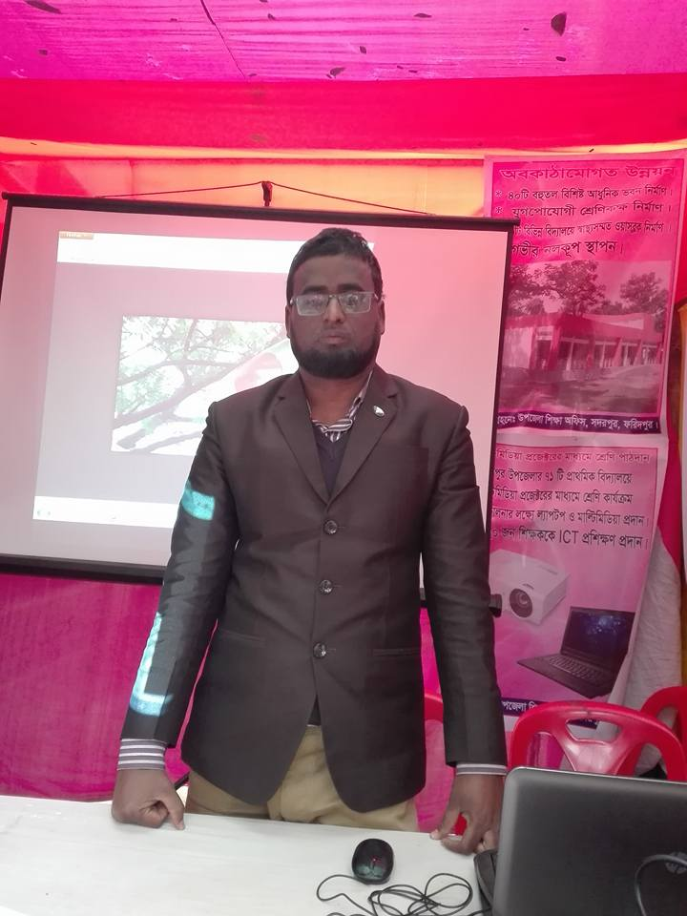

Slide 3
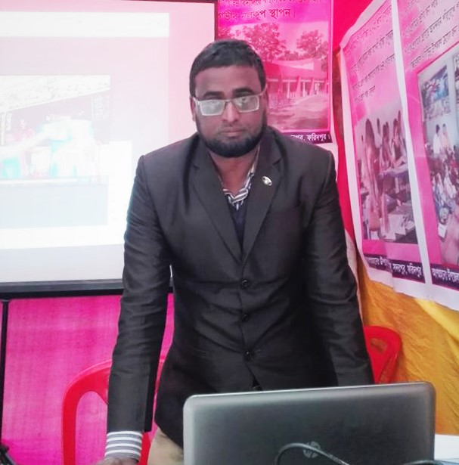
শিক্ষক পরিচিতি
মোঃ আহসান হাবীব
সহকারি শিক্ষক ।
৩৩ নং ডিক্রীর চর সরকারি প্রাথমিক বিদ্যালয়।
সদরপুর, ফরিদপুর ।

Slide 4
পাঠ পরিচিতি
বিষয়ঃবাংলা
শ্রেণিঃ চতুর্থ শ্রেণি
অধ্যায়ঃ ৩
পাঠঃ বড় রাজা ছোট রাজা
পাঠ্যাংশঃ (দুই রাজা---যাক না।)

Slide 5
শিখনফল
এই পাঠ শেষে শিক্ষার্থীরা …
২.২.১ গল্পের বিষয় বুঝতে পারবে।
২.৪.১ গল্পের বিষয় বলতে পারবে।
১.৩.১ যুক্তব্যঞ্জন স্পষ্ট ও শুদ্ধ উচ্চারনে পড়তে পারবে
১.৩.২ প্রশ্ন করতে ও উত্তর বলতে পারবে।
২.৪.২ প্রমিত উচ্চারণে গল্প পড়তে পারবে।
২.৩.৪ গল্প-সংশ্লিষ্ট প্রশ্নের উত্তর লিখতে পারবে।

Slide 6
চলো আমারা একটি ভিডিও দেখি

Slide 7
ভিডিও সম্পর্কে আলোচনা
বড় রাজা ছোট রাজা
ভিডিও টি কোন গল্পের অংশবিশেষ ?

Slide 8
আমাদের আজকের পাঠ
বড় রাজা ছোট রাজা
(যুদ্ধ বাঁধল -------জানতে চান?)

Slide 9
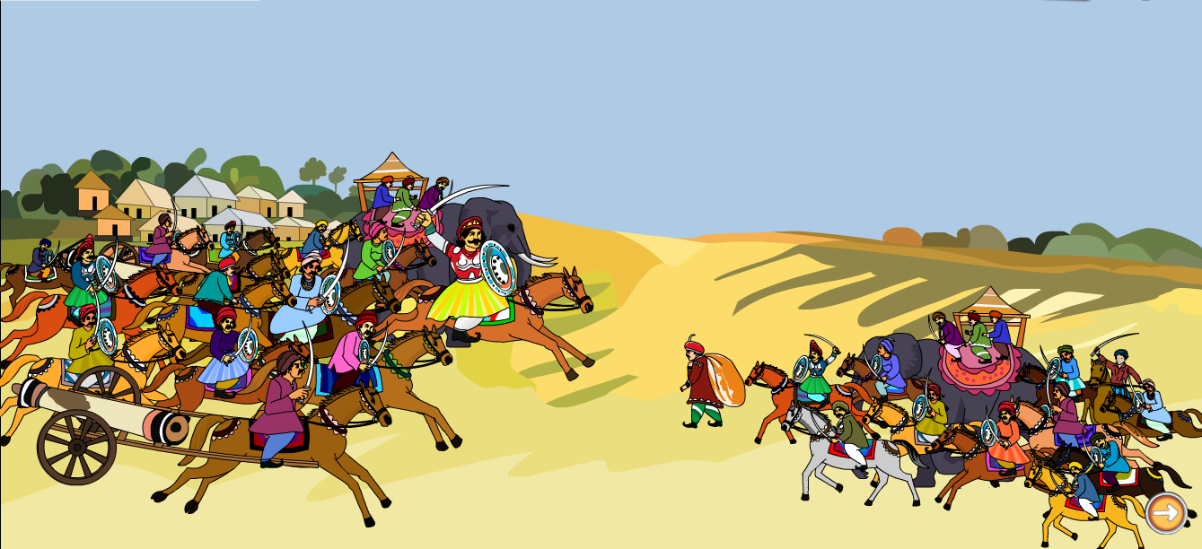
ছবির মাধ্যমে আলোচনা
যুদ্ধ বাঁধল

Slide 10
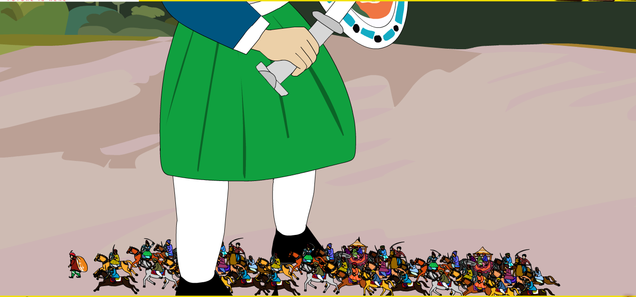
ছবির মাধ্যমে আলোচনা
সেনাপতির পায়ের তলা দিয়ে ছোট রাজার ফৌজ গলে পালাল।

Slide 11
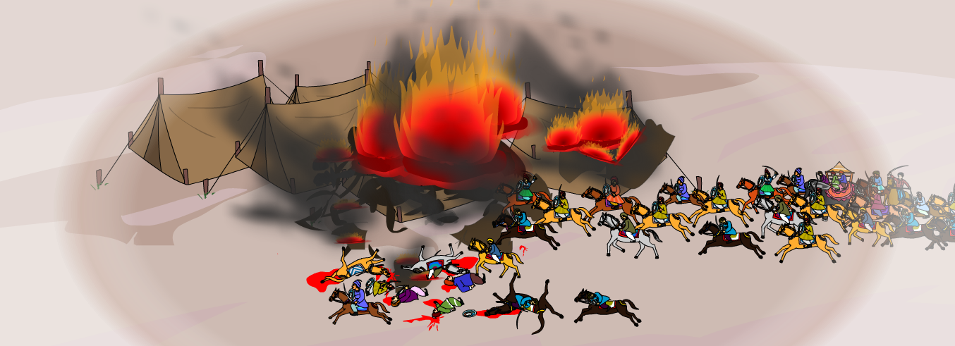
ছবির মাধ্যমে আলোচনা
তীর –কামান আন্দাজ করতে না পেরে বাতাসে হানা দিতে থাকল ।

Slide 12
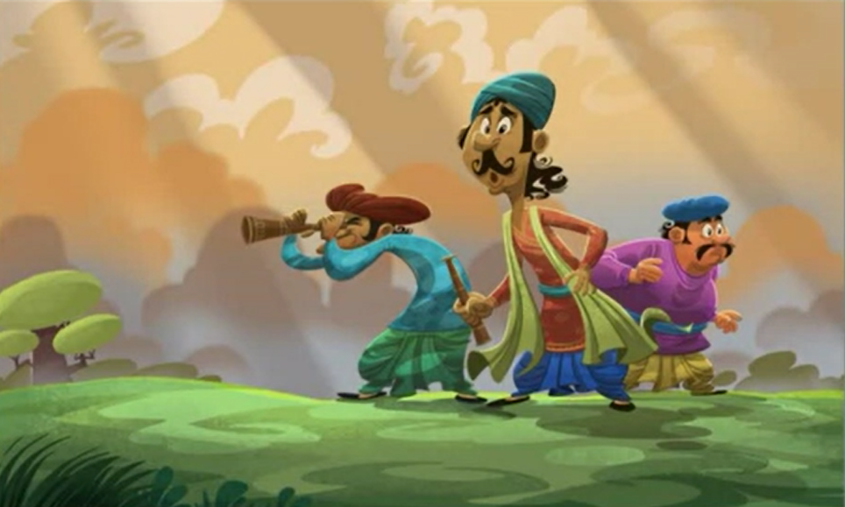
ছবির মাধ্যমে আলোচনা
ছোটকে দেখতে পায় না।

Slide 13
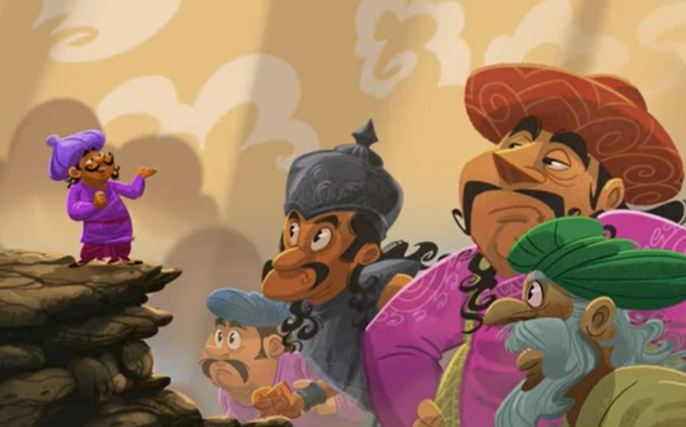
ছবির মাধ্যমে আলোচনা
ছোট রাজার সাথে সন্ধি করতে চাইলেন।
বড় রাজা ,বড় বড় মন্ত্রী,বড় বড় মন্ত্রী ,বড় বড় সেনাপতি ফাঁপরে পড়ে গেলেন।

Slide 14
ছবির মাধ্যমে আলোচনা
ছোট রাজা বললেন,“ তাহলে এবারকার মতো এতটুটু জেনেই ঘরে চলে যান সকলে।

Slide 15
একক কাজ
১. কে ছোট রাজার সাথে সন্ধি করতে চাইলেন?
২. সেনাপতি কী বললেন?

Slide 16
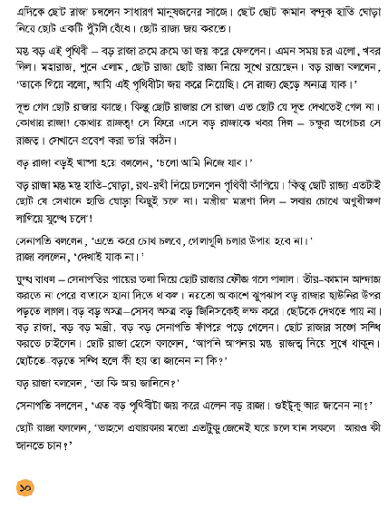
পাঠ্য বই সংযোগ
পৃষ্ঠা নং-১০

Slide 17
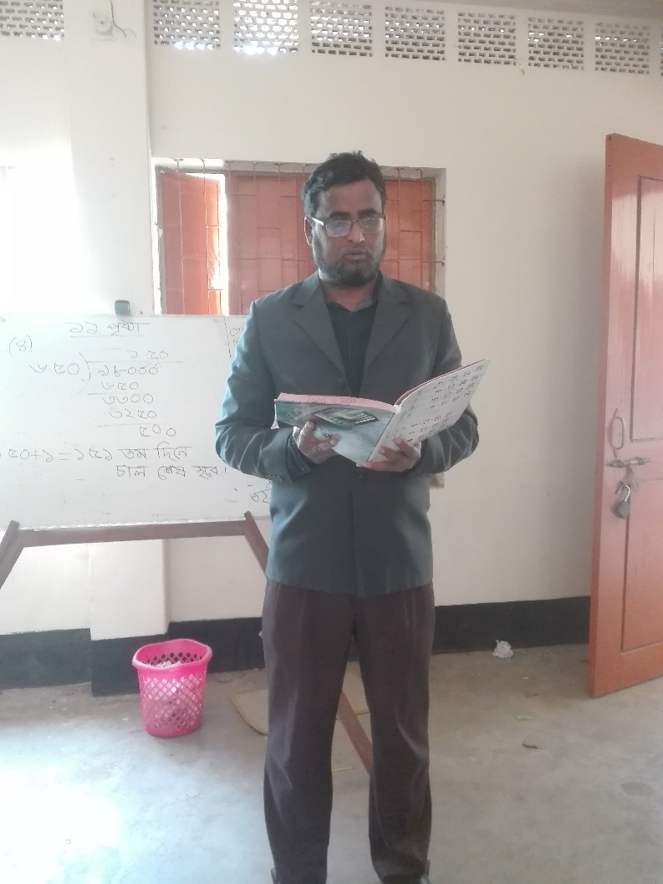
শিক্ষকের পাঠ

Slide 18
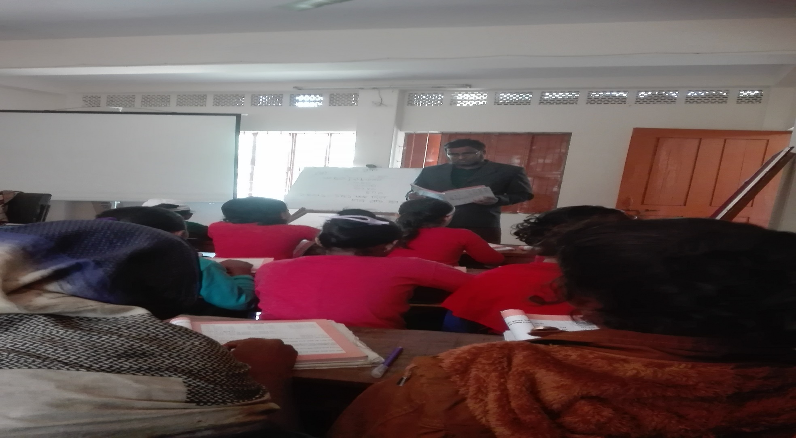
শিক্ষক এবং শিক্ষার্থীর মিলিত পাঠ।

Slide 19
এসো যুক্তবর্ণ শিখি।
যুদ্ধ
দ্ধ
দ
ধ
আন্দাজ
ন্দ
ন
দ
রাজত্ব
ত
ব
ত্ব
সন্ধি
ন্ধ
ন
ধ

Slide 20
শব্দার্থ গুলো জেনে নেই।
সন্ধি
মিলন
ফৌজ
সৈনিক
ঝুপঝাপ
পতনের শব্দ

Slide 21
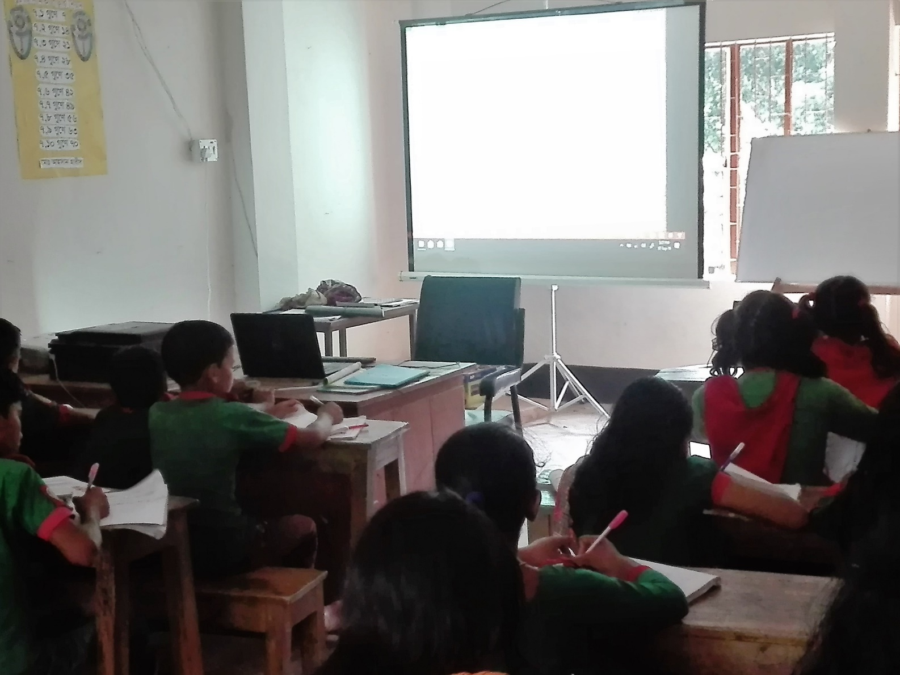
শিক্ষার্থীর পাঠ

Slide 22
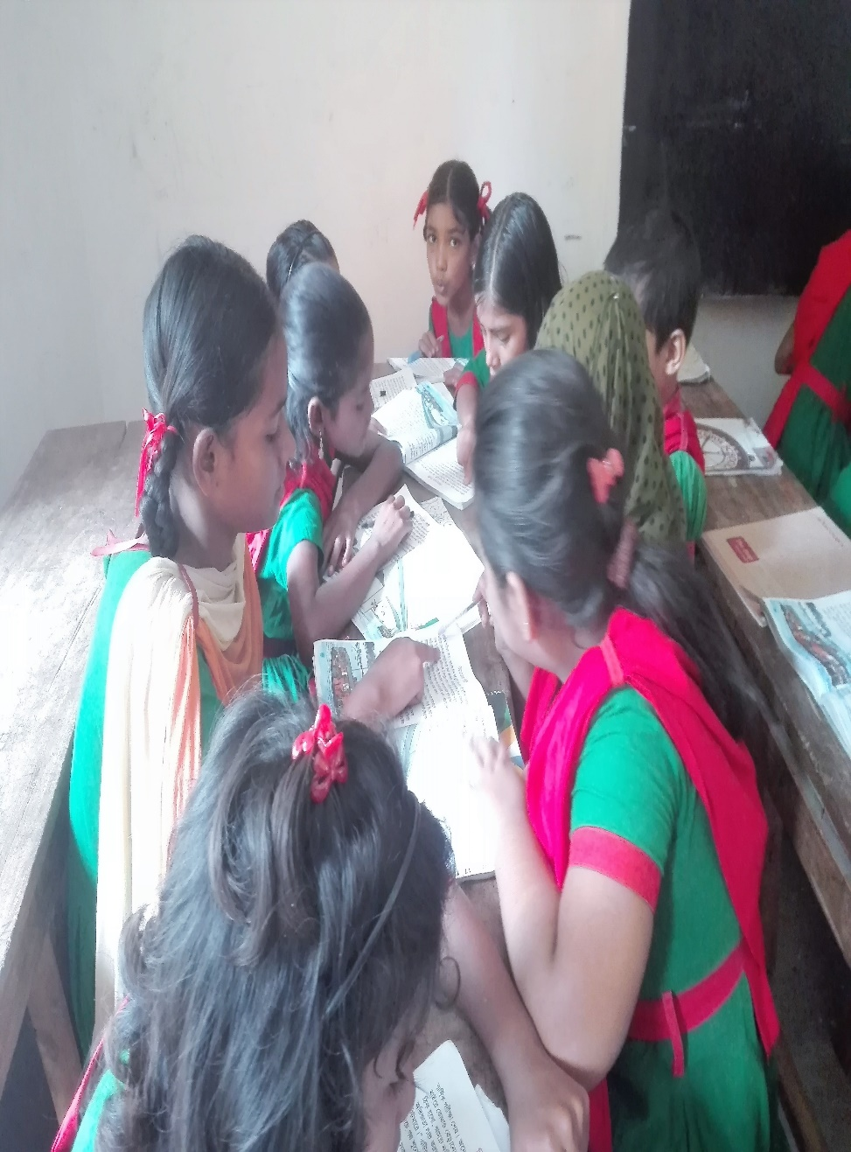
দলীয় কাজ
শিক্ষার্থীরা কয়েকটা দলে ভাগ হয়ে পাঠ্যাংশে উল্লেখিত গল্পাংশ একসাথে পড়তে বলব এবং পর্যায়ক্রমে এক জন পড়বে ও অন্যেরা শুনবে।এভাবে দলের সবাই ছবি ও গল্প নিয়ে আলোচনা করবে।

Slide 23
মূল্যায়নঃ
১.বড় রাজা কেন সন্ধি করতে চাইলেন?
২কারা ফাঁপরে গেলেন?

Slide 24
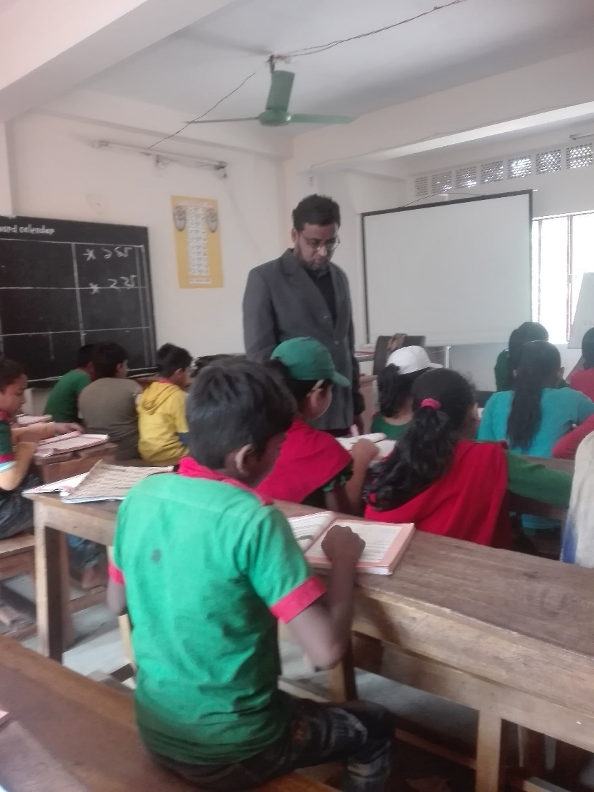
নিরাময়
দুর্বল শিক্ষার্থী চিহ্নিত করে নিরাময়মূলক ব্যবস্থা গ্রহন।

Slide 25
সবাইকে ধন্যবাদ

